Slide 1
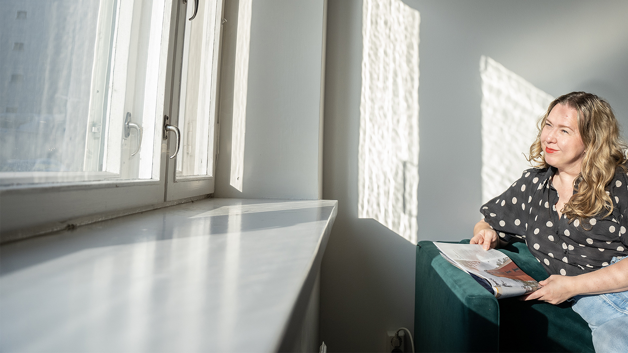

Aikakauslehtien lukuajat
& lukukerrat
KMT 2025

Slide 2
Sisältö
01
Lukuminuutit lehtiryhmittäin
02
Lukukerrat lehtiryhmittäin
03
Pisimpään luetut aikakauslehdet

Slide 3
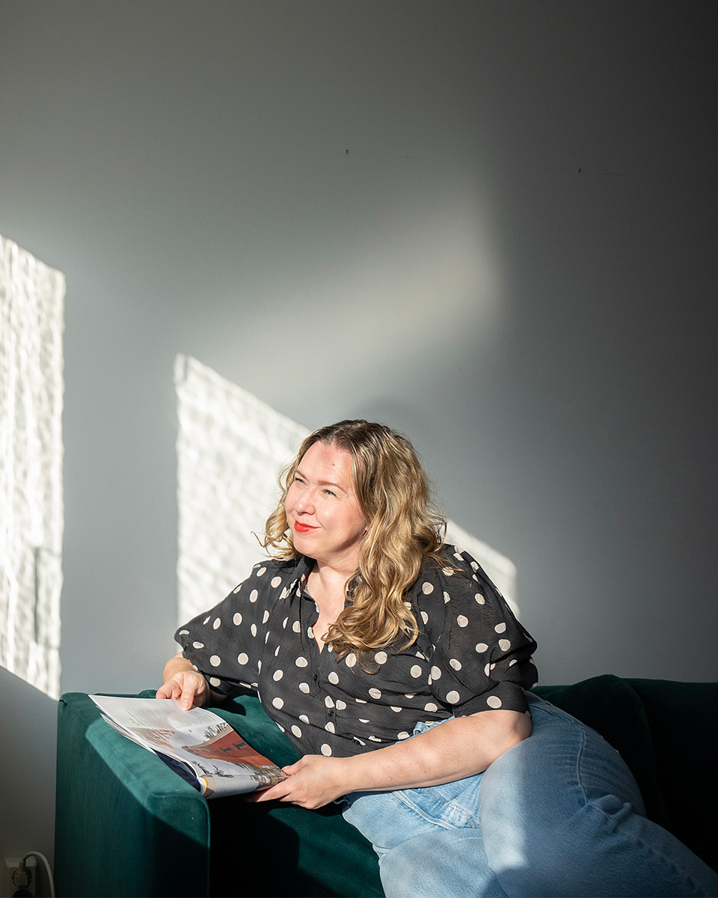
Yhden aikakauslehden numeron lukemiseen käytetään keskimäärin 54 minuuttia. Lukuaika kasvoi edellisestä mittauksesta kahdella minuutilla.
Naiset viettävät eniten aikaa yleisaikakauslehtien, naistenlehtien sekä ruoka- ja juomalehtien parissa.
Miehet viihtyvät pisimpään lukien yleisaikakauslehtiä, autoilun ja tekniikan lehtiä sekä erikoislehtiä.

Slide 4
Lukuminuutit lehtiryhmittäin
Yhden numeron parissa keskimäärin vietetty aika, keskiarvot lehtiryhmittäin
Lehtiryhmä | Lukuaika, KMT 2025 | Lukuajan muutos edellisestä mittauksesta (KMT 2024)
Yleisaikakauslehdet | 1 h 18 min | + 5 min
Naistenlehdet | 1 h 8 min | + 4 min
Erikoislehdet | 1 h 4 min | + 1 min
Autoilun ja tekniikan lehdet | 1 h 3 min | ± 0 min
Ruoka- ja juomalehdet | 1 h 1 min | + 5 min
Harrastelehdet | 1 h 1 min | + 4 min
Asuminen, rakentaminen ja puutarhanhoito | 1 h 1 min | + 6 min
Matkailulehdet | 1 h | + 4 min
Terveys- ja hyvinvointilehdet | 59 min | – 1 min
Talouselämän ja yritystoiminnan lehdet | 55 min | + 3 min
Ammatti- ja järjestölehdet | 53 min | + 8 min
Asiakaslehdet | 38 min | + 1 min
Kaikki aikakauslehdet | 54 min | + 2 min

Slide 5
Lukuminuutit lehtiryhmittäin ja sukupuolen mukaan
Yhden numeron parissa keskimäärin vietetty aika, keskiarvot lehtiryhmittäin
 | Naiset
Yleisaikakauslehdet | 1 h 23 min
Naistenlehdet | 1 h 11 min
Ruoka- ja juomalehdet | 1 h 9 min
Erikoislehdet | 1 h 6 min
Asuminen, rakentaminen ja puutarhanhoito | 1 h 6 min
Matkailulehdet | 1 h 4 min
Terveys- ja hyvinvointilehdet | 1 h 3 min
Harrastelehdet | 1 h 3 min
Talouselämän ja yritystoiminnan lehdet | 1 h 2 min
Ammatti- ja järjestölehdet | 48 min
Autoilun ja tekniikan lehdet | 43 min
Asiakaslehdet | 41 min
Kaikki aikakauslehdet | 56 min
 | Miehet
Yleisaikakauslehdet | 1 h 12 min
Autoilun ja tekniikan lehdet | 1 h 6 min
Erikoislehdet | 1 h 2 min
Harrastelehdet | 58 min
Ammatti- ja järjestölehdet | 56 min
Matkailulehdet | 53 min
Talouselämän ja yritystoiminnan lehdet | 53 min
Terveys- ja hyvinvointilehdet | 46 min
Asuminen, rakentaminen ja puutarhanhoito | 46 min
Naistenlehdet | 45 min
Ruoka- ja juomalehdet | 43 min
Asiakaslehdet | 31 min
Kaikki aikakauslehdet | 51 min

Slide 6
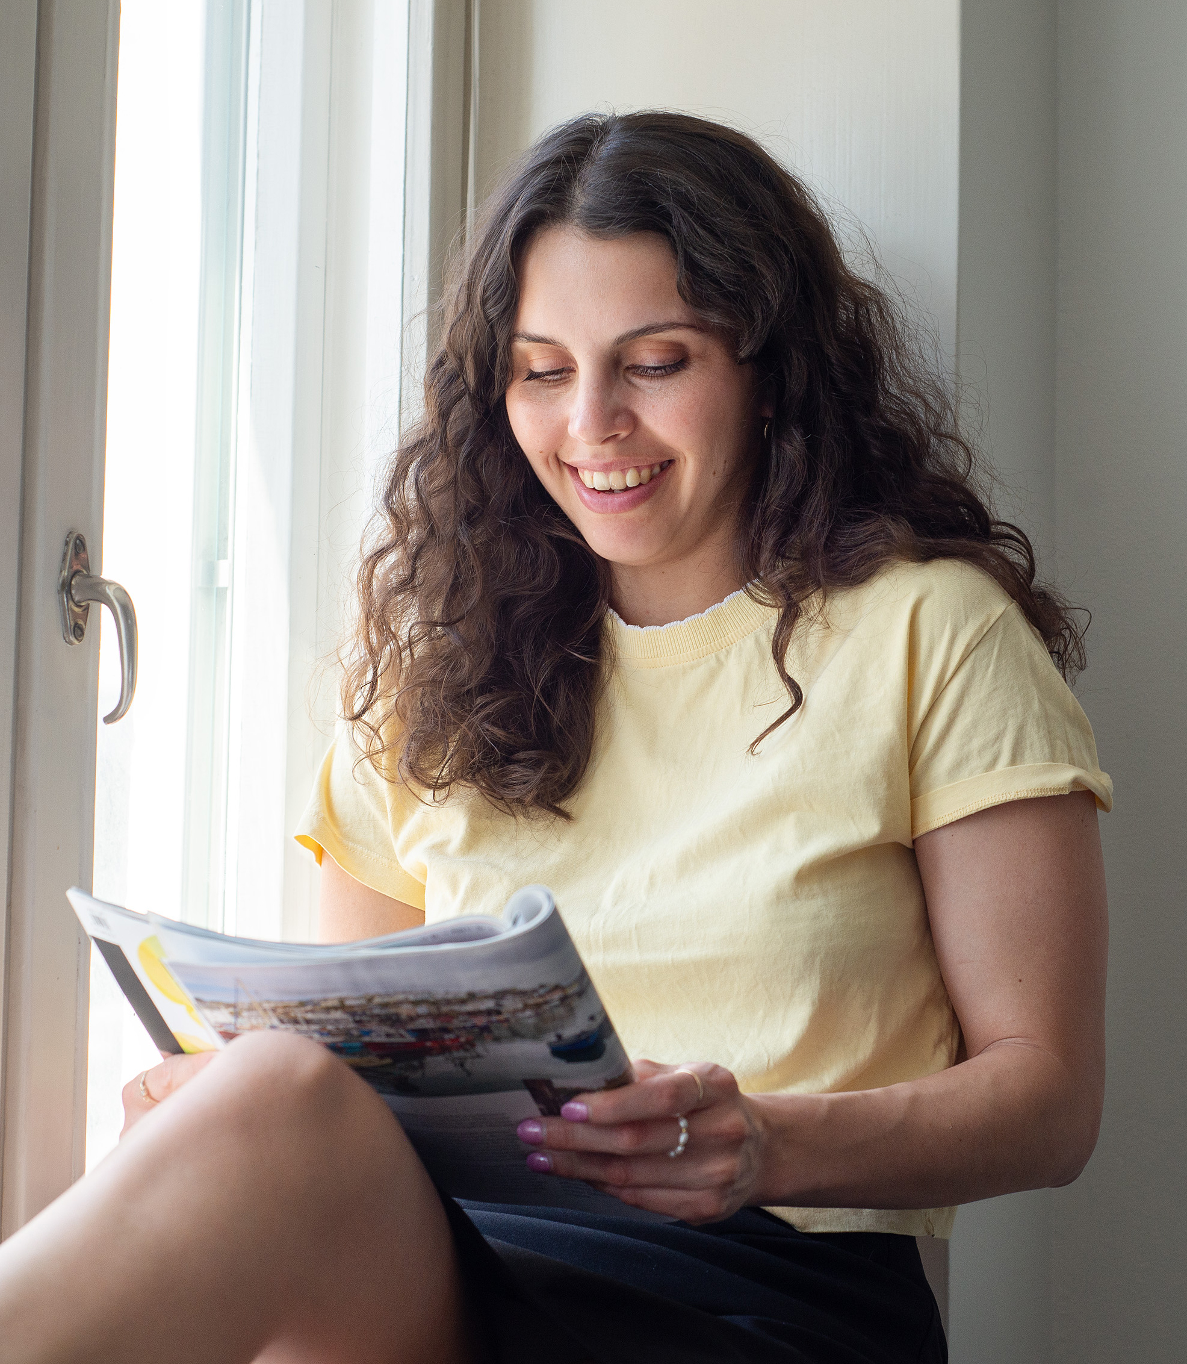

Keskimäärin yhteen aikakauslehden numeroon tartutaan kahdesti.
Eniten lukukertoja saavat ruoka- ja juomalehdet (2,8 lukukertaa) sekä harrastelehdet (2,4 lukukertaa).
Eri lehtiryhmien lehtien lukukerroissa ei ole suurta vaihtelua: vähiten lukukertoja kerääviin asiakaslehtiinkin tartutaan keskimäärin 1,6 kertaa.

Slide 7
Lukukerrat lehtiryhmittäin
Kuinka monta kertaa lehden yhtä numeroa luetaan keskimäärin, keskiarvot lehtiryhmittäin
Lehtiryhmä | Koko 15+ väestö, lukukerrat ka. | Naiset, lukukerrat ka. | Miehet, lukukerrat ka.
Ruoka- ja juomalehdet | 2,8 | 3,0 | 2,1
Harrastelehdet | 2,4 | 2,7 | 2,1
Asuminen, rakentaminen ja puutarhanhoito | 2,3 | 2,5 | 1,8
Yleisaikakauslehdet | 2,3 | 2,3 | 2,3
Matkailulehdet | 2,2 | 2,4 | 1,8
Erikoislehdet | 2,2 | 2,3 | 2,1
Autoilun ja tekniikan lehdet | 2,2 | 1,8 | 2,2
Naistenlehdet | 2,0 | 2,1 | 1,5
Talouselämän ja yritystoiminnan lehdet | 2,0 | 1,9 | 2,0
Ammatti- ja järjestölehdet | 1,9 | 1,7 | 2,0
Terveys- ja hyvinvointilehdet | 1,9 | 1,9 | 1,7
Asiakaslehdet | 1,6 | 1,7 | 1,4
Kaikki aikakauslehdet | 2,0 | 2,0 | 1,9

Slide 8
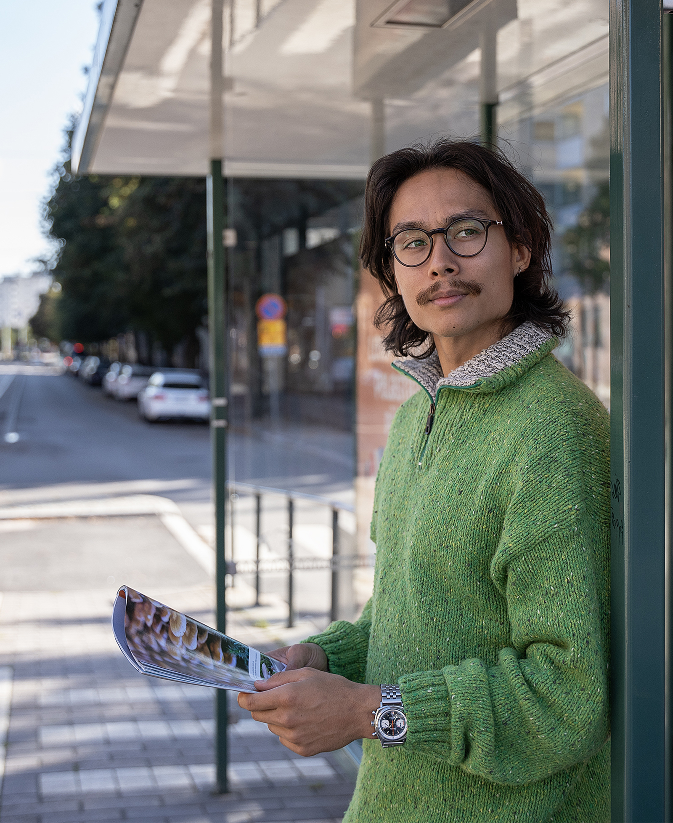

Pisimpään luettujen aikakauslehtien parissa viihdytään reilusti yli tunti.
Suomen Kuvalehti on miesten
(1 h 42 min) ja Viva naisten (1 h 34 min) pisimpään lukema aikakauslehti.

Slide 9
Pisimpään luetut aikakauslehdet
Yhden numeron parissa keskimäärin vietetty aika, minuuttia, keskiarvot lehdittäin ja sukupuolen mukaan
Lehti | Lukuaika, kaikki
Suomen Kuvalehti | 1 h 38 min
Viva | 1 h 26 min
Apu | 1 h 24 min
ET-lehti | 1 h 19 min
Eeva | 1 h 17 min
Tiede | 1 h 16 min
Seura | 1 h 16 min
Kotiliesi | 1 h 14 min
Auto Bild Suomi | 1 h 14 min
Viherpiha | 1 h 12 min
Kaikki aikakauslehdet | 54 min
Lehti | Lukuaika, naiset
Viva | 1 h 34 min
Suomen Kuvalehti | 1 h 33 min
Apu | 1 h 33 min
ET-lehti | 1 h 26 min
Seura | 1 h 20 min
Eeva | 1 h 20 min
Kotiliesi | 1 h 18 min
Suomen Luonto | 1 h 18 min
Viherpiha | 1 h 17 min
Kotipuutarha | 1 h 16 min
Kaikki aikakauslehdet | 56 min
Lehti | Lukuaika, miehet
Suomen Kuvalehti | 1 h 42 min
Tiede | 1 h 17 min
Tekniikan Maailma | 1 h 16 min
Auto Bild Suomi | 1 h 15 min
Seura | 1 h 10 min
IS Urheilulehti | 1 h 10 min
Apu | 1 h 9 min
Käytännön Maamies | 1 h 9 min
Koneviesti | 1 h 6 min
Metsänomistajan Aarre | 1 h 3 min
Kaikki aikakauslehdet | 51 min

Slide 10
Pisimpään luetut aikakauslehdet lehtiryhmittäin
Yhden numeron parissa keskimäärin vietetty aika, minuuttia, keskiarvot lehdittäin
Ammatti- ja järjestölehdet | Lukemiseen käytetty aika
Käytännön Maamies | 1 h 4 min
Koneviesti | 1 h 2 min
Metsänomistajan Aarre | 1 h
Maatilan Pellervo | 58 min
Metsälehti | 58 min
Lääkärilehti | 57 min
Tivi | 50 min
Ruotuväki | 42 min
Opettaja | 39 min
Kaikki ammatti- ja järjestölehdet | 53 min
Asiakaslehdet | Lukemiseen käytetty aika
Pirkka | 41 min
Samarbete | 40 min
Yhteishyvä | 39 min
Terveydeksi! | 33 min
Avainapteekit | 31 min
Kaikki asiakaslehdet | 38 min
Asumisen, rakentamisen ja puutarhanhoidon lehdet | Lukemiseen käytetty aika
Viherpiha | 1 h 12 min
Kotipuutarha | 1 h 10 min
Antiikki & Design | 1 h 8 min
Koti ja Keittiö | 1 h 5 min
Maalla | 1 h 1 min
Unelmien Talo&Koti | 1 h 1 min
Meidän Mökki | 58 min
Oma Piha | 57 min
Avotakka | 56 min
Glorian Koti | 54 min
Kaikki asumisen, rakentamisen ja puutarhanhoidon lehdet | 1 h 1 min

Slide 11
Pisimpään luetut aikakauslehdet lehtiryhmittäin
Yhden numeron parissa keskimäärin vietetty aika, minuuttia, keskiarvot lehdittäin
Autoilun ja tekniikan lehdet | Lukuaika
Auto Bild Suomi | 1 h 14 min
Tekniikan Maailma | 1 h 11 min
Tuulilasi | 1 h
Moottori | 58 min
Vauhdin Maailma | 57 min
Mikrobitti | 52 min
Kaikki autoilun ja tekniikan lehdet | 1 h 3 min
Erikoislehdet | Lukuaika
Tiede | 1 h 16 min
Suomen Luonto | 1 h 10 min
IS Urheilulehti | 1 h 7 min
Tiede Luonto | 1 h 7 min
Aku Ankka | 46 min
Kaikki erikoislehdet | 1 h 4 min
Harrastelehdet | Lukuaika
Suuri Käsityö | 1 h 10 min
Kotiliesi Käsityö | 1 h 2 min
Caravan | 1 h 2 min
Ihana-askartelulehti | 1 h 1 min
Kippari | 1 h
Golflehti | 59 min
Metsästys ja Kalastus | 56 min
Erä | 54 min
Kaikki harrastelehdet | 1 h 1 min

Slide 12
Pisimpään luetut aikakauslehdet lehtiryhmittäin
Yhden numeron parissa keskimäärin vietetty aika, minuuttia, keskiarvot lehdittäin
Matkalehdet | Lukuaika
Matka | 1 h
Mondo | 59 min
Kaikki matkalehdet | 1 h
Naistenlehdet | Lukuaika
Eeva | 1 h 17 min
Kotiliesi | 1 h 14 min
Kodin Kuvalehti | 1 h 11 min
Kodin Pellervo | 1 h 8 min
Kotivinkki | 1 h 2 min
Anna | 59 min
Me Naiset | 56 min
Gloria | 53 min
Kaikki naistenlehdet | 1 h 8 min
Ruoka- ja juomalehdet | Lukuaika
Glorian ruoka&viini | 1 h 3 min
Maku | 59 min
Kaikki ruoka- ja juomalehdet | 1 h 1 min

Slide 13
Pisimpään luetut aikakauslehdet lehtiryhmittäin
Yhden numeron parissa keskimäärin vietetty aika, minuuttia, keskiarvot lehdittäin
Talouselämän ja yritystoiminnan lehdet | Lukuminuutit, kaikki
Viisas Raha | 1 h 4 min
Arvopaperi | 1 h 2 min
Talouselämä | 1 h 1 min
Taloustaito | 54 min
Tekniikka&Talous | 46 min
Kaikki talouselämän ja yritystoiminnan lehdet | 55 min
Terveys- ja hyvinvointilehdet | Lukuminuutit, kaikki
ET Terveys | 1 h 4 min
Hyvä Terveys | 1 h 2 min
Voi Hyvin | 1 h
Apu Terveys | 57 min
Kauneus & Terveys | 51 min
Kaikki terveys- ja hyvinvointilehdet | 59 min
Yleisaikakauslehdet | Lukuminuutit, kaikki
Suomen Kuvalehti | 1 h 38 min
Viva | 1 h 26 min
Apu | 1 h 24 min
ET-lehti | 1 h 19 min
Seura | 1 h 16 min
Katso | 1 h
Hymy | 52 min
Seiska | 52 min
Kaikki yleisaikakauslehdet | 1 h 18 min

Slide 14
Yksittäisten aikakausmedioiden KMT-tulokset saat ilman tunnuksia Mediakorttipalvelusta: www.mediakortit.fi
Samalla sivustolla on myös runsaasti dynaamisia KMT-raportteja, jossa voit lajitella palvelun lehtiä erilaisten kriteerien mukaan: www.mediakortit.fi/raportit

